Slide 1
Assemblée plénière du conseil de quartier Faubourg du Temple – Hôpital Saint-Louis
Jeudi 13 juin 2024
Ecole Parmentier

Slide 2
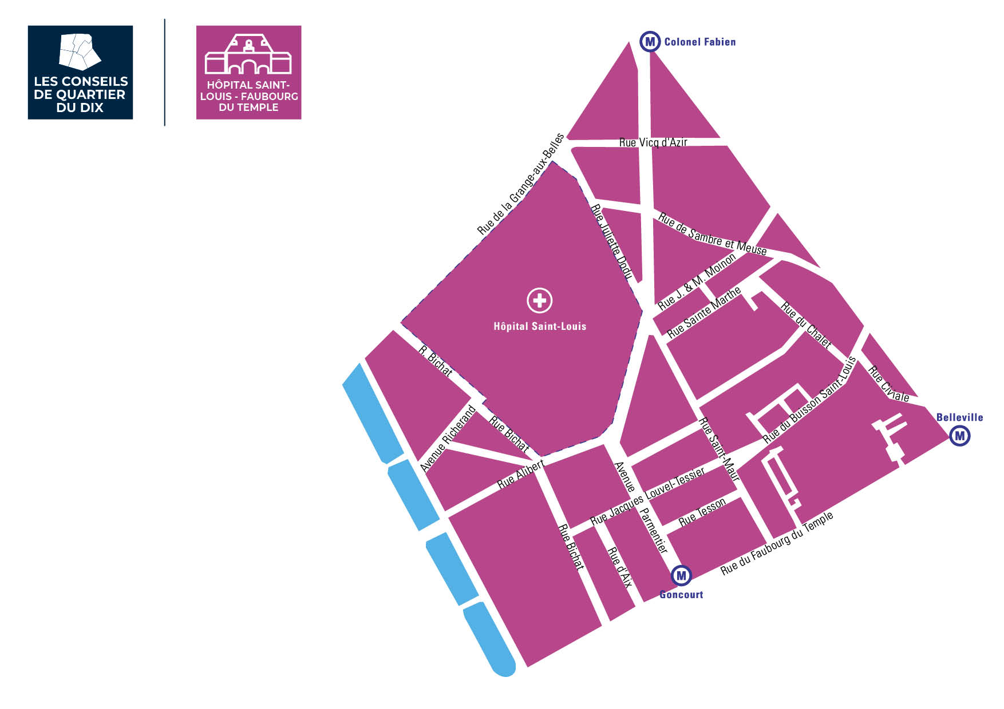
Le Conseil de quartier Faubourg du Temple – Hôpital Saint-Louis
Budget d’investissement : 8 264€
Budget de fonctionnement : 3 306€

Slide 3
Ordre du jour
19h00 – 19h10 : Introduction
19h10 – 19h30 : Temps d’information sur les jeux olympiques paralympiques et Paris Plages
19h30 – 19h40 : Présentation du format des ateliers
19h40 – 20h30 : Temps d’ateliers sur un thème
20h30 – 20h45 : Restitution des ateliers
20h45 – 21h00 : Temps de convivialité
21h00 : Clôture de l’assemblée plénière

Slide 4
Les Jeux olympiques et paralympiques dans votre quartier

Slide 5
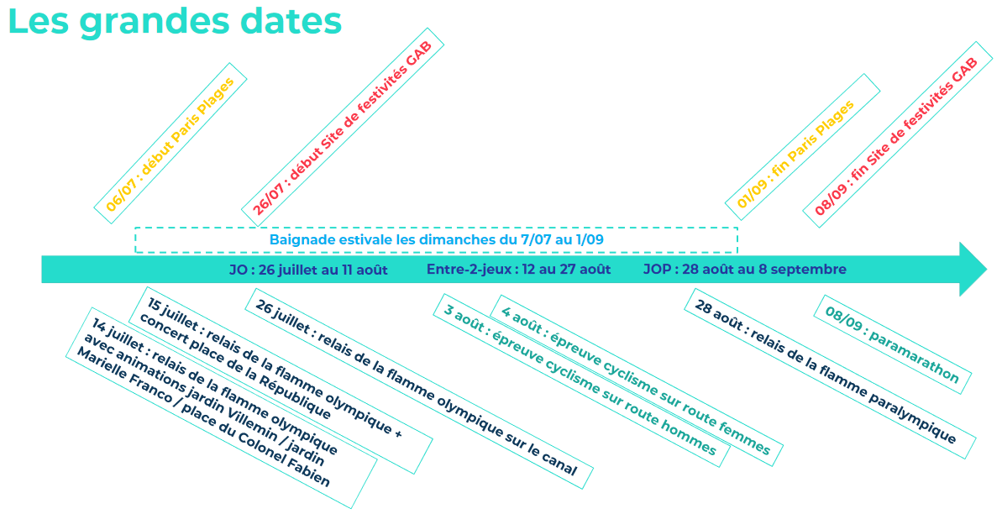

Slide 6
Les relais des flammes : 4 passages dans le 10e
Dimanche 14 juillet en fin d’après-midi • Quai de Jemmapes => Jardin Villemin => Rue d’Alsace => Rue de Dunkerque • 3 animations : Jardin Villemin ; Jardin Marielle Franco ; Place du Colonel Fabien
Lundi 15 juillet en début de soirée • Rue du faubourg du Temple => Place de la République • Concert à partir de 20h place de la République
Vendredi 26 juillet en début d’après-midi • Descente par voie fluviale sur le Canal Saint-Martin vers la Seine
Mercredi 28 août matin : relai de la flamme paralympique • Terrain d’entrainement physique (TEP) Agnes Tirop => Jardin Villemin

Slide 7
Site de festivités – TEP Agnes Tirop (Grange-aux-Belles)
Enceinte sportive de 1 350 m² (terrain multisports, gymnase, bassin école)
Accès gratuit (jauge maximum : 500 personnes)
Large programmation sportive, culturelle, ludique proposée par près de 50 intervenants (associations, directions de la Ville de Paris, prestataires)
Horaires d’ouverture :
Pendant les Jeux olympiques et paralympiques : 7j/7 de 10h à 22h, sauf bals populaires du 27 juillet et du 31 août (12h-minuit) et 4 retransmissions d’épreuves en soirée ;
Pendant l’entre deux Jeux : 6j/7 de 10h à 20h (fermeture les lundis) – sauf bal du 24 août (minuit).

Slide 8
Site de festivités – TEP Agnes Tirop (Grange-aux-Belles)
Co-pilotage : DGJOPE et KENEO, en lien avec la MA10
8 volontaires en permanence sur site pour veiller au bon déroulement des animations
Aménagement du site :
- Accessibilité PMR, assises, point de restauration, safe zone...
- Sécurisation du site jour et nuit
- Nettoyage deux fois par jour
- Installation d’un capteur sonore pour mesurer les nuisances sonores
Propreté aux abords du site
- Balayage tous les matins + nouveau passage l’après midi
- Lavage les matins : lundi , mercredi, vendredi, dimanche
- Collecte des sacs des corbeilles de rue 3 fois par jour
- Passage de l’équipe Urgence Propreté et de l’équipe saisonnière tous les soirs à partir de 20h30

Slide 9
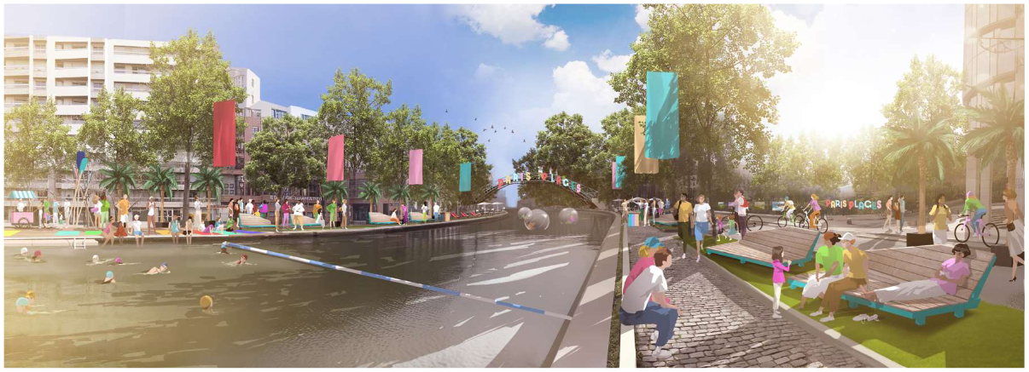
Paris Plages – Canal Saint-Martin

Slide 10
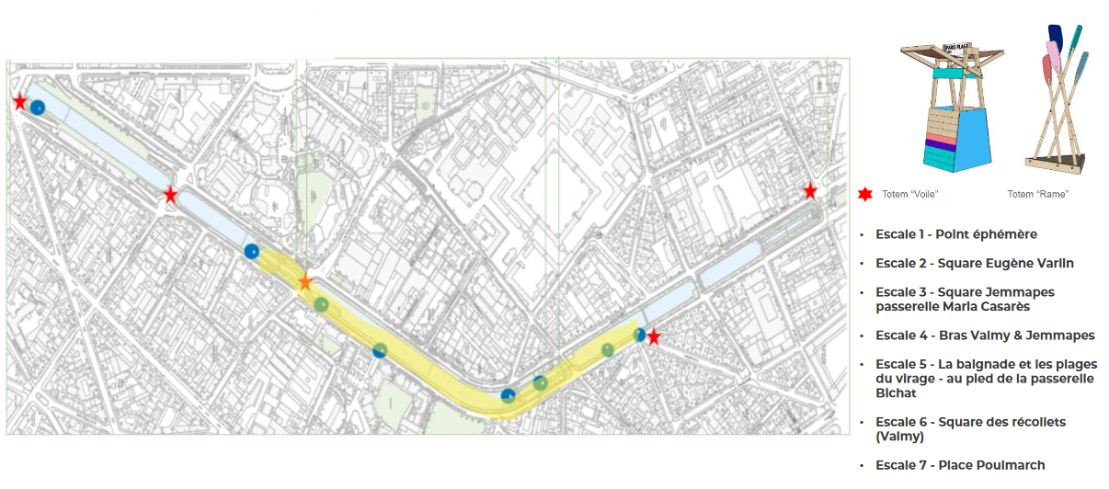
Paris Plages – Canal Saint-Martin

Slide 11
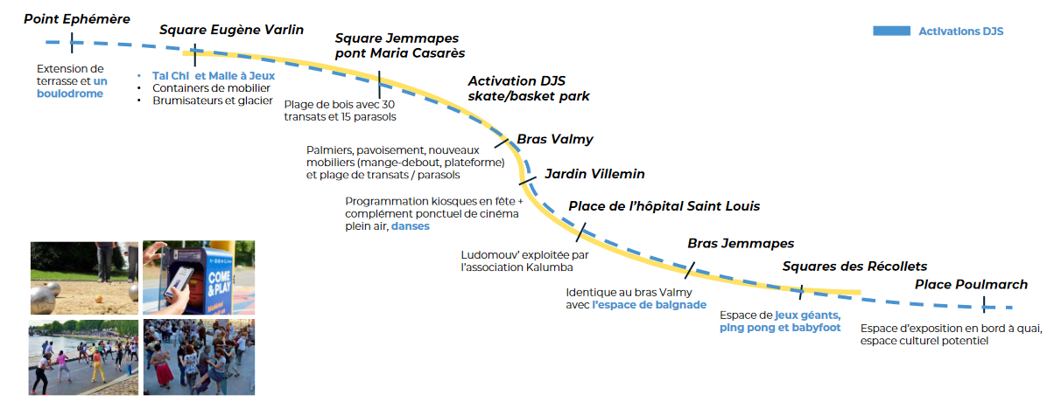
Paris Plages – Canal Saint-Martin

Slide 12
Paris Plages – Canal Saint-Martin
Du samedi 6 juillet au dimanche 1er septembre, 7/7 de 10h à 18h30
Programmation sportive et culturelle complémentaire des activités déjà existantes - Danse, street-art, basket, ping-pong, baignade dans le canal - Animations proposées par les services de la Ville de Paris
Gestion du site par la Ville de Paris (DICOM) - Implantation de 8 « escales » tout au long du linéaire du canal - Habillage « Paris fête les Jeux » - Déploiement de mobiliers ad hoc.
Sécurisation de Paris Plages sur la portion de la rue Louis Blanc à la rue du Faubourg du Temple : barrages filtrants, accès voiture limités aux ayants-droit, stationnement interdit sur les quais Nettoyage du site - Balayage tous les matins + lavage 4 à 5 fois par semaine le matin - Balayage supplémentaire en après midi - Intervention de la fonctionnelle à partir de 17h tous les jours - Vidage des corbeilles de rue 4 fois par jour au minimum - Lavage des sanisettes et nettoyage des abribacs tous les jours

Slide 13
Information aux habitants
Programmation du site de festivités du 10e disponible en ligne sur « Que Faire à Paris » (rubrique « Le 10e fête les Jeux »)
Prochaine édition du journal municipal du 10e à paraître, très largement axée sur la présentation des JOP dans l’arrondissement

Slide 14
Information aux habitants
Réalisation d’un dépliant par la Mairie du 10e, avec un calendrier des animations et des activités proposées
Une signalétique dédiée, à retrouver sur le site de festivités pour suivre la programmation jour par jour
Un relais tout l’été sur les réseaux sociaux de la Mairie du 10e (Facebook, Instagram, X et Threads : @Mairie10Paris) pour ne manquer aucun temps fort
De nombreux supports complémentaires pour s’informer :
> La newsletter « Paris Info Jeux » (animations, périmètres de sécurité, circulation...)
> Magazine À Paris spécial JOP, à paraître en juin
> Programme des festivités en anglais sur le site de l’office de tourisme Paris je t’aime
> Site Web « Anticiper les Jeux » (avec une carte interactive des impacts sur les déplacements à Paris et en Île-de-France)
> Le site de la préfecture de police (prefecturedepolice.interieur.gouv.fr) pour tout savoir sur la sécurité des Jeux

Slide 15
Les règles de discussion en atelier

Slide 16
Atelier : Les mobilisations dans le quartier
Echangeons Ensemble !
Atelier : L’espace public
OU
L’artisanat à Sainte-Marthe
Mieux manger à moindre coût
Mobilisations des parents d’élèves
Le code de la rue
Le quartier la nuit
Recyclage et réduction des déchets

Slide 17
Atelier : Les mobilisations dans le quartier
Restitutions des ateliers
Atelier : L’espace public
OU
L’artisanat à Sainte-Marthe
Mieux manger à moindre coût
Mobilisations des parents d’élèves
Le code de la rue
Le quartier la nuit
Recyclage et réduction des déchets

Slide 18
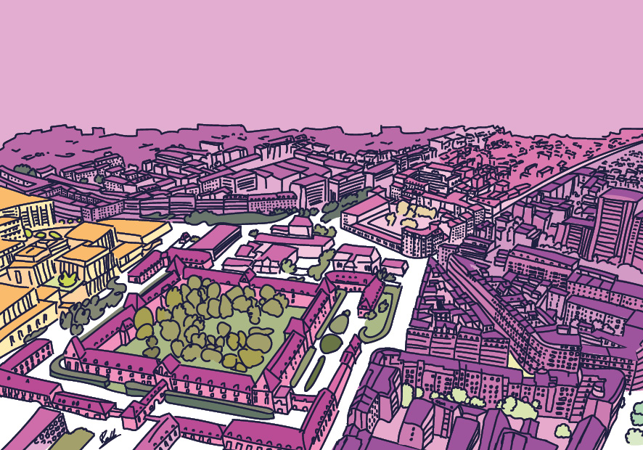
Temps de convivialité

Slide 19
Conclusion

